Slide 1




Progetto Python (Pandas) - Food
DATA ANALYSIS
Mirko Rossi

Slide 2
Introduzione
Il vino è un prodotto molto apprezzato in Italia e all’estero ed è un ottimo investimento per chi vuole fare business.
Per avviare un e-commerce occorre avere una lista di vini accuratamente selezionata tra le decine di migliaia tipologie esistenti.
Concentrarsi su un numero finito di tipologie di vino può assicurare un elevato turnover in magazzino e brevi tempi di rientro del capitale investito.
Lo scopo di questo progetto è quello di produrre un catalogo di vini di piccoli produttori a partire da un dataset di circa 130000 vini.

Slide 3





Introduzione
Il dataset pubblico dei vini, in formato csv, è disponibile su Kaggle.
Ho utilizzato Jupyter come ambiente di sviluppo e le librerie Pandas, SeaBorn, Matlplotlib.
Ho suddiviso il lavoro in tre fasi:
Data Cleaning
Data Analysis e Visualisation
Creazione del Catalogo

Slide 4
Data Cleaning

Slide 5
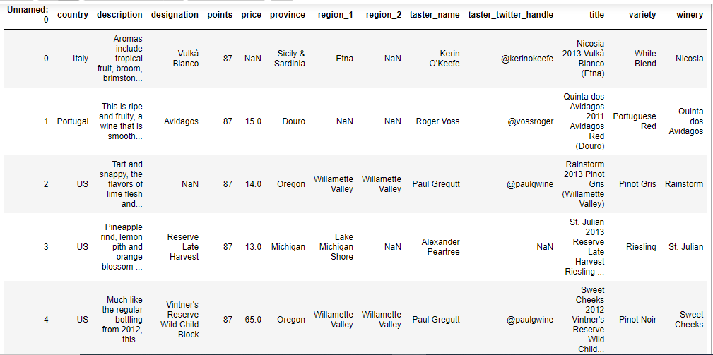
Studio del dataset - metodo head

Slide 6
Studio del dataset - metodo head
La Data Cleaning richiede innanzitutto la comprensione del contenuto dei campi presenti.
Possiamo osservare la presenza di colonne ridondanti (Unnamed: 0, region_2) o non essenziali ai fini del catalogo (taster_name, taster_twitter_handle) e possiamo osservare già valori nulli del campo price che è un campo fondamentale ai fini della creazione del catalogo.

Slide 7
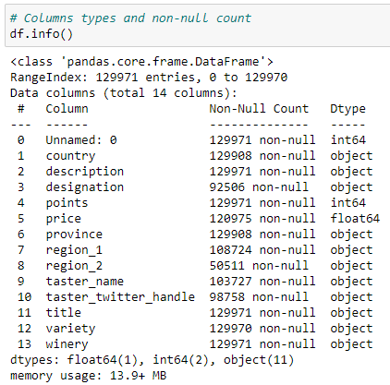
Studio del dataset - metodo info
Il metodo info ci da una lista delle etichette dei campi che si integra con l’osservazione che si può fare con il metodo head.
Possiamo osservare che le 129971 righe presentano più campi vuoti, di cui andiamo a calcolare la percentuale.

Slide 8
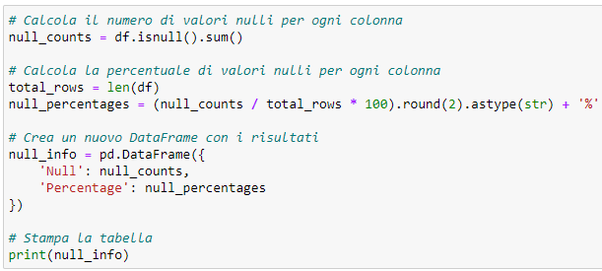
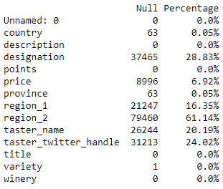
Studio del dataset - percentuale di valori nulli
Dal momento che i campi country e price sono fondamentali per l’allestimento di un catalogo, dovrò eliminare tutti i record privi di questi campi.
Il campo designation è il nome commerciale dei vini stessi mentre il campo title è composto dalla combinazione di winery + year + designation + region 1 o province.
Per evitare ridondanza e mantenere consistenza estraggo i valori mancanti di designation da title ed estraggo l’anno che inserisco in un campo nuovo, year. Infine eliminerò il campo title.

Slide 9
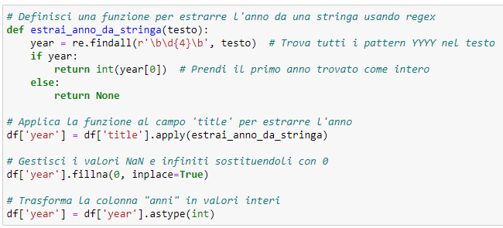
Estrazione dell’anno da title
Estraggo l’anno usando le regular expression e lo inserisco in un nuovo campo, year.

Slide 10
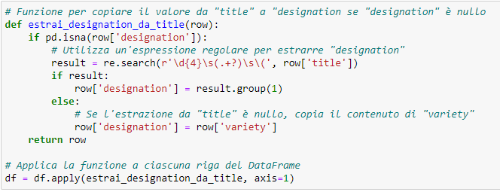
Recupero del valori mancanti di designation
Recupero i valori mancanti di designation da title usando le regular expression. Se il campo title non risultasse rispondente alla struttura “winery + year + designation + region 1 o province” possiamo far corrispondere il nome commerciale alla varietà corrispondente senza compromettere l’integrità dell’informazione. es. Nebbiolo, Pinot Gris, Chardonnay

Slide 11

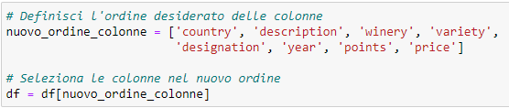
Eliminazione e riordino dei campi
Elimino le colonne non essenziali e le riordino per una lettura più comoda.

Slide 12
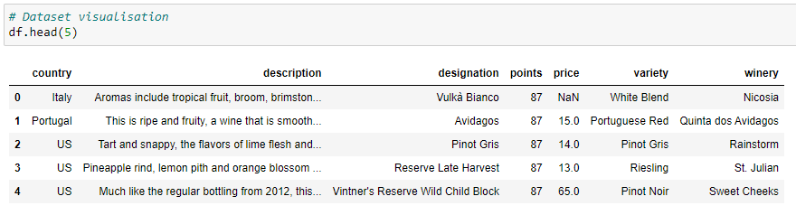
Dataset dopo la pulizia

Slide 13
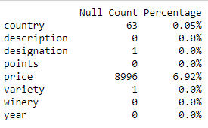
Dataset dopo la pulizia
Una verifica del campi nulli dopo le operazioni di pulizia fa emergere che c’è un campo vuoto in designation, probabilmente collegato ad campo vuoto di variety.

Slide 14
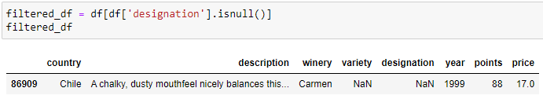
Record con variety vuoto

Slide 15

Eliminazione dei record con null di price e designation
Come previsto l’unico record senza valore di designation rimasto è un record che non ha né valori in variety né tantomeno in title.
Eliminiamo tutte le righe che hanno campi vuoti in price e designation, due campi fondamentali per l’allestimento del catalogo.

Slide 16
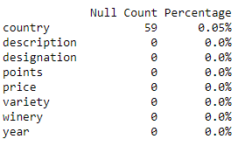
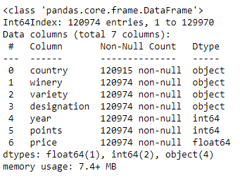
Dataset al termine della pulizia
Alla fine della fase Data Cleaning emerge l’assenza di valori vuoti nei campi fondamentali.
Il campo country è un campo importante ma eliminare questi 59 vini di cui sappiamo prezzo e nome commerciale significherebbe un perdita di record, che voglio evitare.

Slide 17
Data Analysis e Visualisation

Slide 18

Analisi da effettuare
Attraverso grafici e tabelle cercherò di realizzare le seguenti analisi.
Distribuzione dei punteggi
Distribuzione dei prezzi
Classifica vini per Paese
Classifica varietà vini per nazione
Classifica dei vini in base alla medie punteggi
Classifica dei vini in base alla medie prezzi
Correlazione prezzo-qualità
Classifica dei vini più costosi
Classifica delle eccellenze
Classifica dei vini per varietà
Classifica varietà vini per Paese

Slide 19
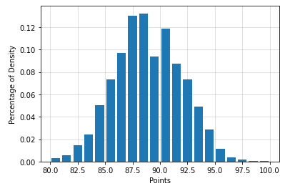
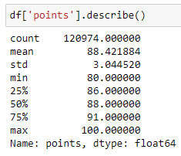
Distribuzione dei punteggi
Come primo grafico, osserviamo come si distribuisce l’insieme dei punteggi, che in questo sistema di scoring ricadono nell'intervallo [80, 100].
Il profilo disegnato si avvicina a quello di una curva Gaussiana con la media coincidente con la mediana.

Slide 20
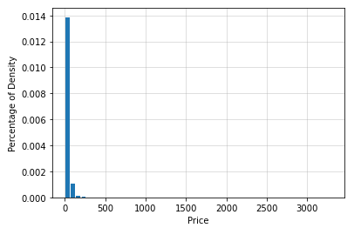
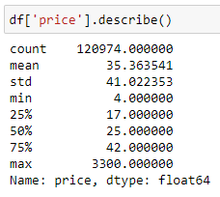
Distribuzione dei prezzi - 1
A differenza dei punteggi, i prezzi si distribuiscono in un intervallo molto più ampio. Si può osservare un picco di densità ma in questa rappresentazione non si può apprezzare molto.
Il metodo describe ci suggerisce la presenza di outlier, infatti il prezzo più elevato è di 3300 €, ben lontano dal valore medio di 35 €.

Slide 21
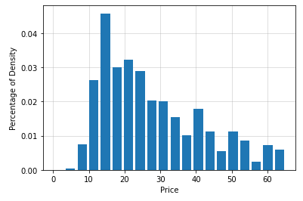
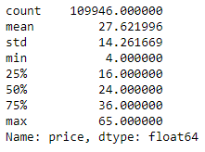
Distribuzione dei prezzi - 2
Calcoliamo la posizione del 90° percentile, ovvero il valore di price entro cui sono compresi il 90% del prodotti, e ridisegniamo il grafico considerando questo limite superiore.
Il 90° percentile è 65 € e la media risulta di poco superiore al valore mediano, definendo una distribuzione con leggera asimmetria positiva.

Slide 22
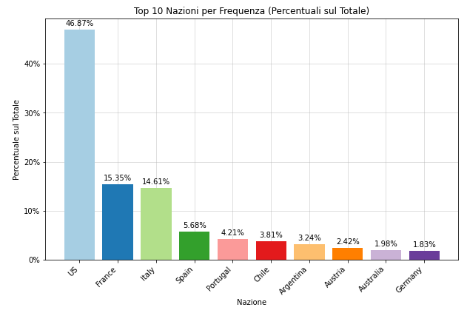
Classifica dei vini per Paese
Raggruppando il dataset in base al campo country si osserva che il Paese più rappresentato nel dataset solo gli Stati Uniti. Questo vuol dire che sono disponibili sul mercato numerosi prodotti commerciali diversi di provenienza US, più del triplo dei prodotti francesi o italiani.

Slide 23
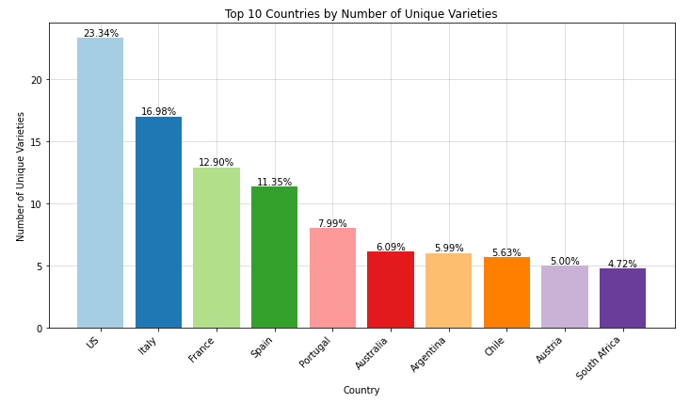
Classifica delle varietà vinicole per nazione
Raggruppando il dataset in base al campo country si osserva che la varietà più rappresentata nel dataset sia ancora gli Stati Uniti ma con uno scarto inferiore rispetto ai paesi che la seguono.
Integrando le informazioni di questo grafico con il precedente, capiamo che Stati Uniti vendono con nomi commerciali differenti i loro vini, più di quanto non lo facciano gli altri Paesi.

Slide 24
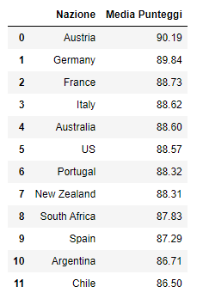
Classifica dei vini in base alla media punteggi
Possiamo riordinare i vini in base alla media di points. il primo in classifica risulta l’Austria seguita da Germania e Francia.
Questo dato ad ogni modo non ci permette di discriminare in modo significativo i Paesi perché gli scarti tra le posizioni sono dell’ordine dei decimi.

Slide 25
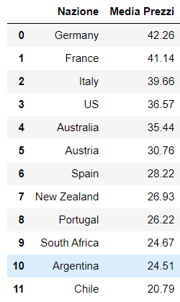
Classifica dei vini in base alla media prezzi
In preparazione ad un’analisi di correlazione prezzi-punteggio, osserviamo come le due classifiche presentano gli stessi Paesi ma in un ordine diverso.
Esiste uno scarto più significativo ta la prima e la decima posizione, che risulta avere una media prezzi più della metà inferiore al primo in classifica.
La ricerca è stata limitata ai Paesi di cui sono presenti almeno 1000 vini.

Slide 26
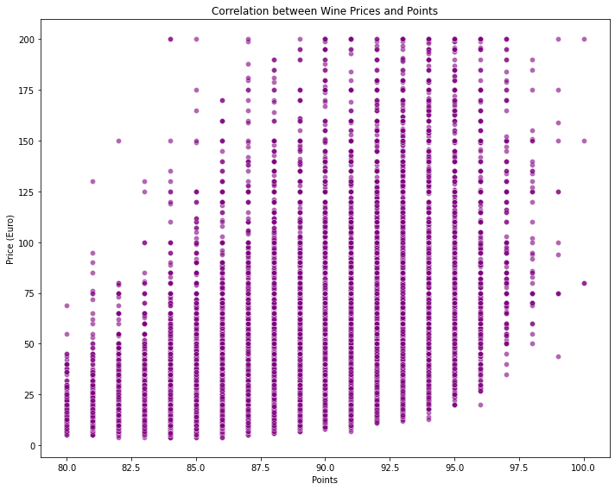
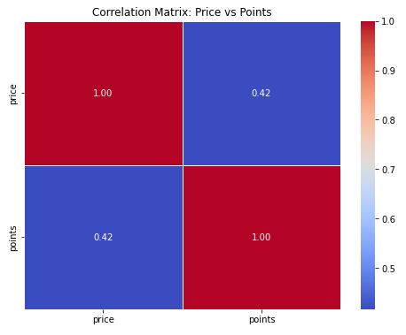
Correlazione prezzo-qualità
Usando il punteggio del vino come indicatore di qualità, e rappresentando graficamente l’andamento dei prezzi all’aumentare del punteggio, si osserva una moderata correlazione positiva (0.42 in una scala da -1 a 1).
Si può notare dal grafico la scarsità di vini costosi per qualità basse e la scarsità di vini economici per qualità elevate.

Slide 27
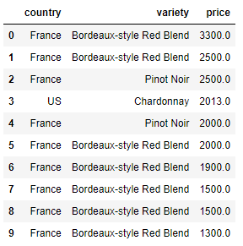
Classifica dei vini più costosi
Molto interessante ai fini commerciali è comprendere quali i vini più costosi in vendita.
Tra i 10 vini più costosi, 9 sono francesi tra cui quello più costoso, di 3300 €, di ben 800 € in più rispetto al secondo.
Inoltre tra i primi 10 vini, 7 sono della varietà Bordeaux.

Slide 28
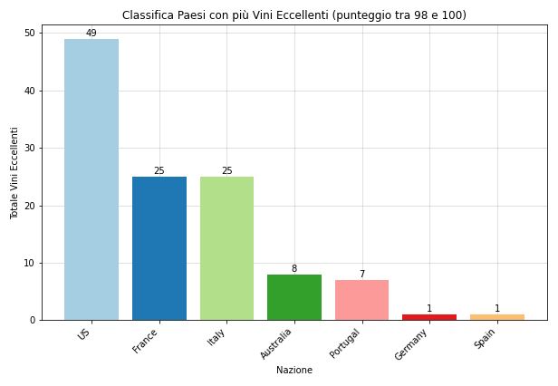
Classifica delle eccellenze
Un’informazione nettamente più interessante la possiamo ricavare ricercando le eccellenze.
Filtrando i dati in base ai soli vini con punteggi compresi tra 98 e 100, osserviamo nuovamente la presenza di Stati Uniti, Francia e Italia.
Questa classifica risponde meglio alla domanda sui Paesi produttori dei migliori vini.

Slide 29
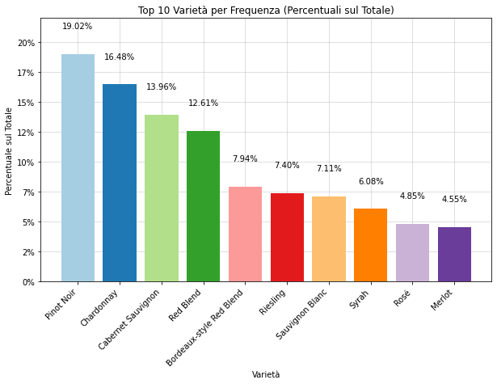
Classifica vini per varietà
Le varietà più rappresentate, e verosimilmente più vendute sono i vini Pinot Noir, Chardonnay e Cabernet Sauvignon.

Slide 30
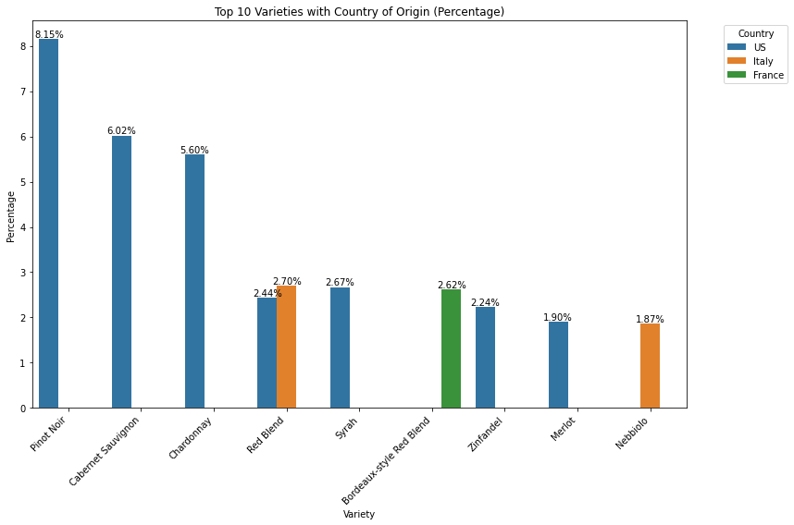
Classifica varietà del vini per Paese
Le varietà più rappresentate, e verosimilmente più vendute sono vini statunitensi, italiani e francesi, con il podio che vede solo gli Stati Uniti.

Slide 31
Creazione del Catalogo

Slide 32

Creazione del catalogo
Alla luce di quanto analizzato creiamo il catalogo selezionando i 50 vini con qualità maggiore con un prezzo entro i 100 €.
La strategia scelta punta a coniugare vini di qualità elevata a prezzi che in linea al potere d’acquisto di una larga fetta di potenziali clienti.
Il catalogo è visionabile nel notebook Jupyter catalogie.csv

